Slide 1



TRAINING APP
Informatica e Tecnologie per la produzione del Software (ITPS)
Progettazione dell’interazione con l’utente
A.A. 2020/2021
Prof.ssa Berardina De Carolis
A cura di :
-Tempesta Giovanni : g.tempesta16@studenti.uniba.it
-Davide Scarpati : d.scarpati@studenti.uniba.it
-Giorgio Carmine Taliento : g.taliento1@studenti.uniba.it
-Andrea Milillo : a.milillo11@studenti.uniba.it

Slide 2

IDEA DI PROGETTO
TrainingAPP è un’app innovativa che offre un servizio di fitness e alimentazioni personalizzabili da parte di coach specializzati.
L’app è fruibile da chiunque, sia per i novizi del mondo del fitness che per gli utenti più esperti.
Lo scopo principale è quello di incentivare tutti gli utenti che scaricano la nostra app a curare il proprio corpo con un buon allenamento e un’ottima dieta offerta dai coach iscritti alla sistema.

Slide 3

IDEA DI PROGETTO
TrainingAPP non aiuta soltanto il fruitore dell’app, ma anche il Coach. Infatti essa offre la possibilità ai coach di seguire i propri utenti a distanza con uno strumento che fornisce informazioni precise.
Lo strumento è totalmente gratuito sia per gli utenti che per i coach e a nostra parere uno strumento del genere potrebbe rivelarsi molto utile se rilasciato nell'attuale situazione di pandemia e distanziamento sociale.
TrainingAPP quindi è solamento uno strumento aggiuntivo al rapporto utente-Coach che permette di garantire un servizio migliore da parte del Coach.

Slide 4
STUDIO DEL LOGO
Abbiamo messo in evidenza la parola APP
Come icona principale abbiamo scelto un cuore attraversato dalla classica linea del battito cardiaco
Abbiamo scelto il colore rosso per il cuore poiché così è rappresentato nell'immaginario comune
Invece abbiamo scelto il verde per la linea del battito cardiaco poiché secondo vari studi il nostro cervello percepisce il verde come benessere e salute
Sottotitolo che indica l'ambito che vogliamo trattare

Slide 5


CONCORRENZA
Siamo rimasti molto sorpresi dalla totale assenza di sistemi che forniscano un servizio completo come il nostro.
Di conseguenza abbiamo deciso di concentrare la nostra ricerca in due categorie:
App per l’allenamento in casa
App per gestire la propria dieta
La principale carenza delle App precedentemente elencate è l’assenza della possibilità di essere gestiti da un coach , infatti è soltanto possibile autogestire il proprio allenamento e la propria dieta.

Slide 6
ANALISI DELL'UTENZA POTENZIALE
Abbiamo deciso progettare l’interfaccia focalizzandoci sull’utente e quindi è risultato necessario conoscere il bacino di utenza che andrà a servirsi del nostro sistema.
Sono due gli attori che si interfacciano con TrainingApp : Coach e utente.
L’analisi di questi attori ha permesso una realizzazione ottimale del sistema, in base alle abitudini , esigenze e contesti sociali che più sono emerse dai dati raccolti grazie a interviste e questionari.

Slide 7
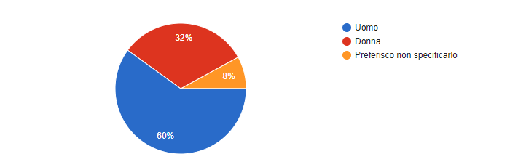
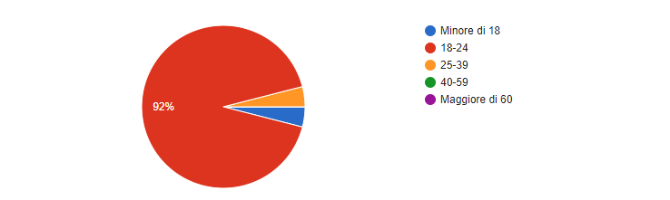
RISULTATI QUESTIONARI
Genere d'appartenenza
Fasce d'età

Slide 8
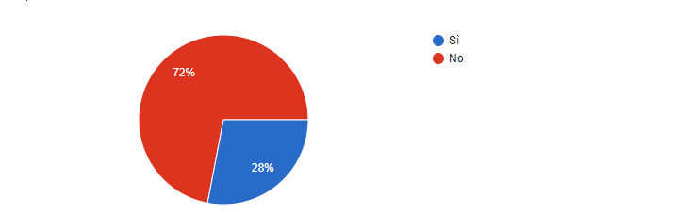
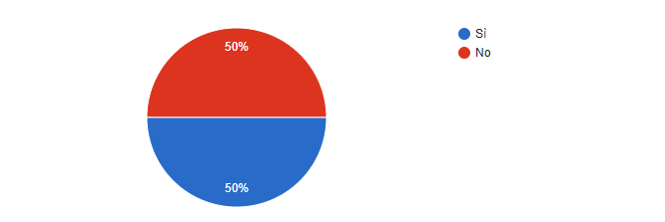
RISULTATI QUESTIONARI
Pratichi abitualmente attività sportiva
Useresti la nostra app per farti seguire da un coach?

Slide 9
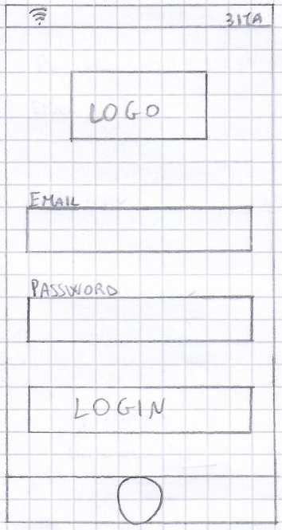
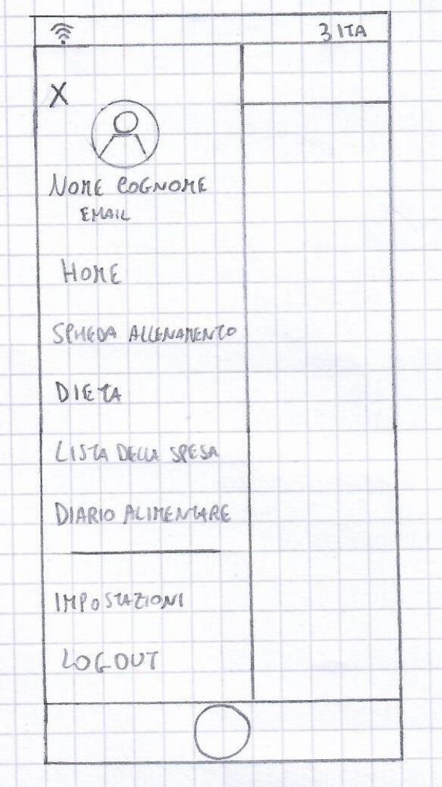
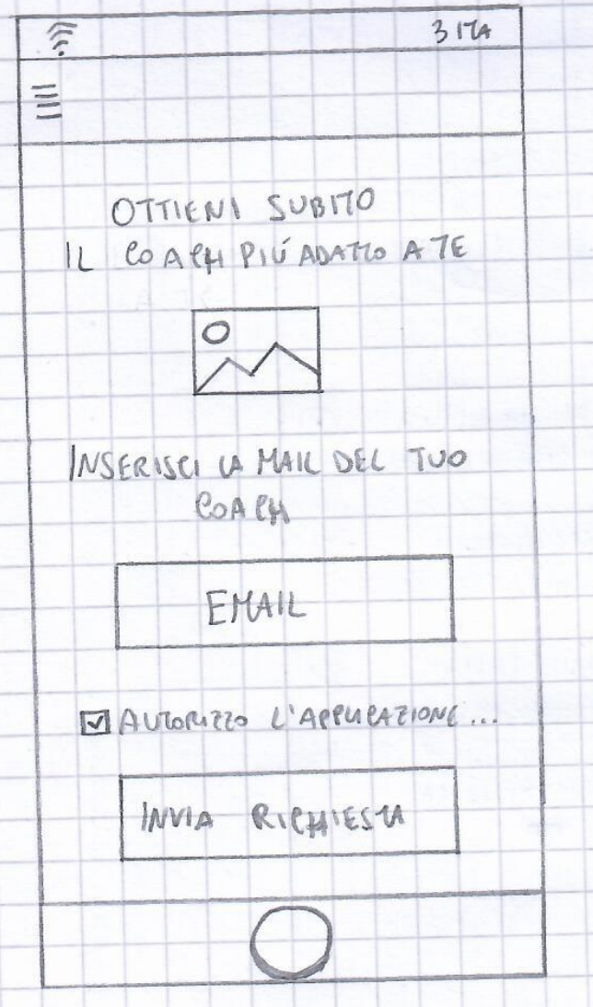
SCHERMATE LOW FIDELITY
Login
Hamburger utente
Ottenere il coach

Slide 10
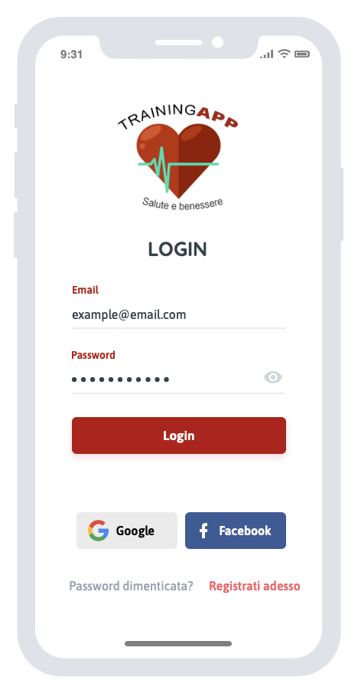
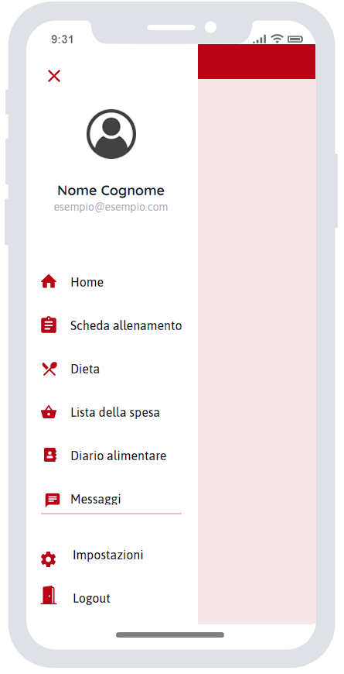
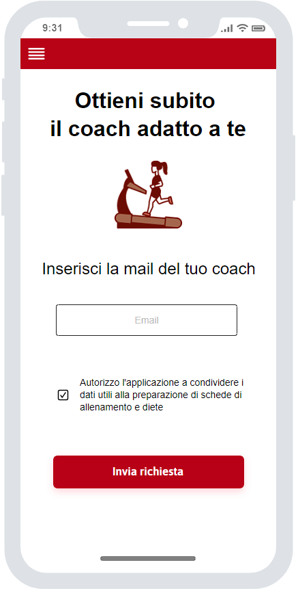
SCHERMATE HIGH FIDELITY
Login
Hamburger utente
Ottenere il coach

Slide 11

TEST DI USABILITÀ
Servendosi dei prototipi ad alta fedeltà è stato effettuato un test di usabilità su 5 utenti (3 clienti e 2 coach), facendo eseguire loro una serie di task.

Slide 12
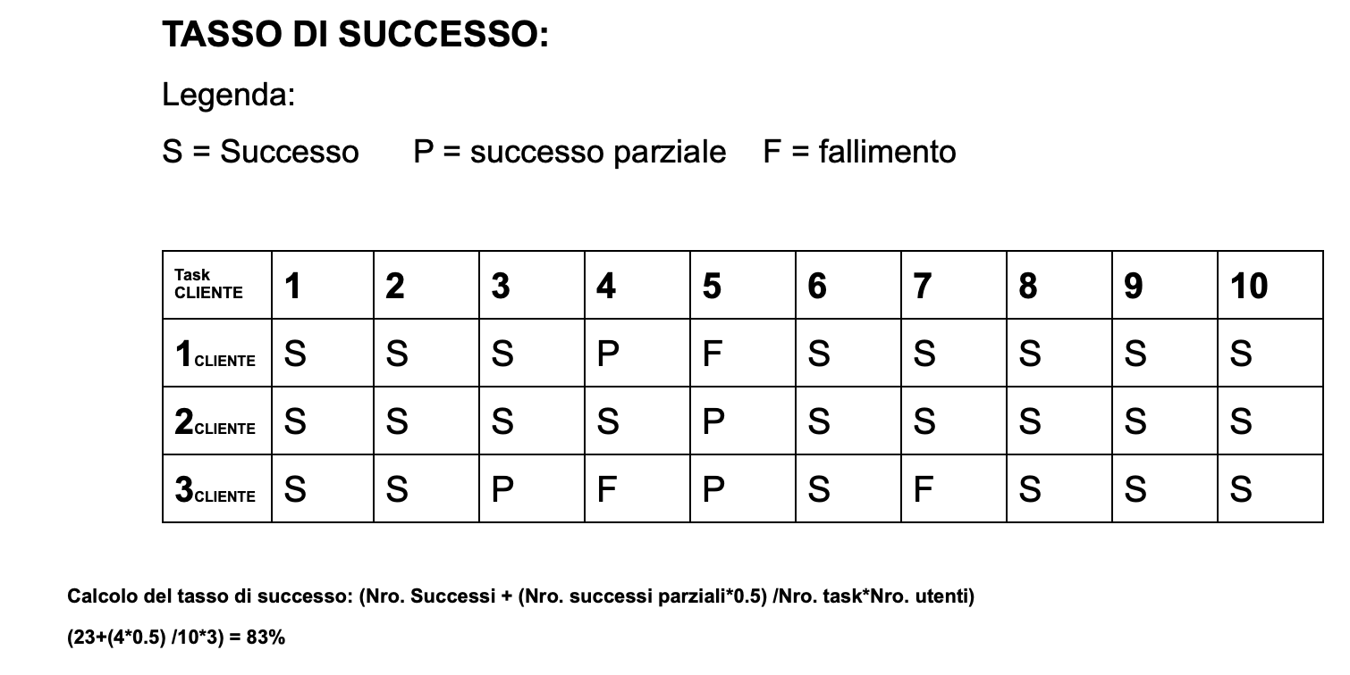
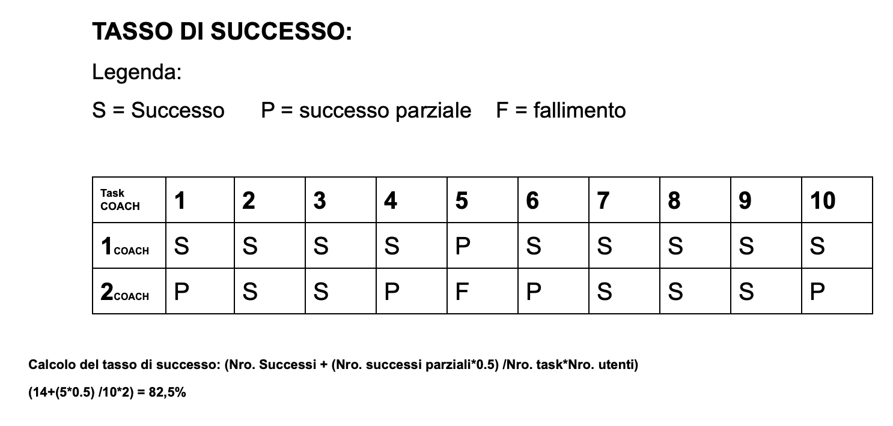
RISULTATI TEST DI USABILITÀ PER GLI UTENTI
RISULTATI TEST DI USABILITÀ PER GLI UTENTI COACH

Slide 13
CONCLUSIONE
Il tasso di successo risultato dai test è elevato e ciò indica che il sistema funziona correttamente e soprattutto che la progettazione focalizzata sull'utente è stata effettuata correttamente. Lo stesso si può dire dell’interfaccia che non ha creato problemi agli utilizzatori del sistema.
Nel complesso non sono stati riscontrati particolari o evidenti problematiche nell’utilizzo del sistema che riesce a soddisfare i bisogni e le necessità degli utenti.
GRAZIE PER L'ATTENZIONE

